Slide 1
ESTADO PLURINACIONAL DE BOLIVIA
AUTORIDAD PLURINACIONAL DE LA MADRE TIERRA
UNIDAD DE PLANIFICACION Y DESARROLLO INSTITUCIONAL
PROYECTO:
BOL/99776 “GESTION SUSTENTABLE DE ECOSISTEMAS DEL BOSQUE AMAZONICO POR LAS COMUNIDADES INDIGENAS Y LOCALES PARA GENERAR MULTIPLES BENEFICIOS AMBIENTALES Y SOCIALES
IMPLEMENTACION DEL SISTEMA INFORMATICO PARA LA ORGANIZACIÓN DE ARCHIVOS FISICO/DIGITAL DE LA AUTORIDAD PLURINACIONA DE LA MADRE TIERRA

Slide 2
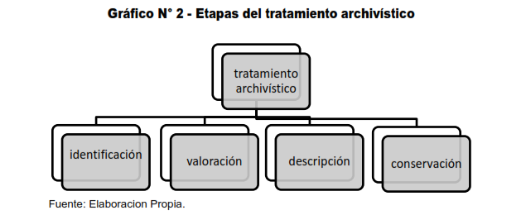
GESTION DOCUMENTAL FISICA

Slide 3
GESTION DE SISTEMA DE ARCHIVOS.
ENTRADA
DOCUMENTOS
RECURSOS HUMANOS
PROCESO
IDENTIFICACION
DIFUCION
SALIDA
DOCUMENTACION EN ARCHIVO FISICO
DISPONIBILIDAD
RECURSOS MATERIALES
RECURSOS TECNOLOGICOS
RECURSOS FINANCIEROS
VALORACION DOCUMENTAL
DESCRIPCION Y AUTOMATIZACION
CONSERVACION
DOCUMENTACION EN ARCHIVO DIGITAL

Slide 4
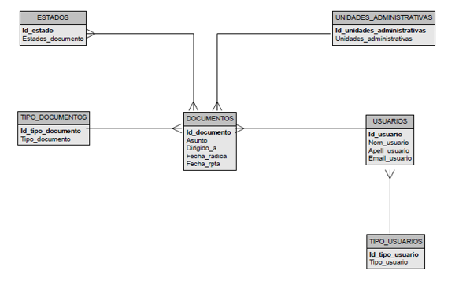
BASE DE DATOS DEL SISTEMA DE GESTION DOCUMENTAL

Slide 5
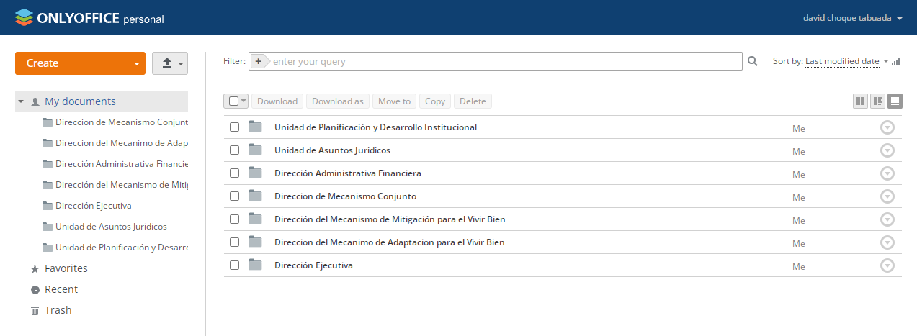
ENTORNO DEL USUARIO PARA EL “SGD” PROPUESTO

